Slide 1

Infections et GVHD
Leonardo Magro
Service des maladies du sang

Slide 3
ADMISSION EN REANIMATION

Slide 4
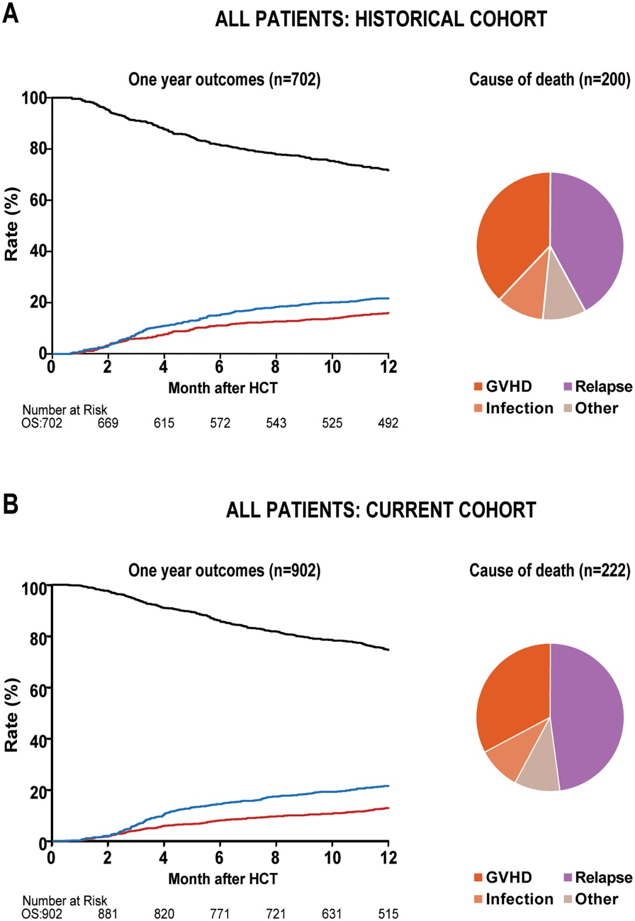

Slide 5
IMPORTANCE DU DELAI PAR RAPPORT A LA GREFFE

Slide 6
IMPORTANCE DU DELAI PAR RAPPORT A LA GREFFE

Slide 7
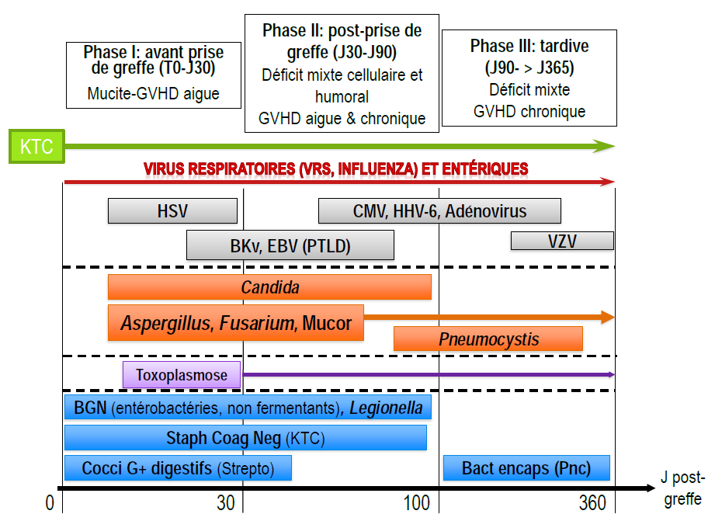

Slide 10
RISQUE BACTERIEN

Slide 12
RISQUE BACTERIEN

Slide 13
RISQUE FONGIQUE

Slide 14
LA GVHD :
Si corticosensible : exposition moins longue
Si corticorésistante : nécéssité d’une association d’immunosupresseurs
Selon l’intensité de la GVH l’exposition aux immunosupresseurs

Slide 19
Reconstitution immunitaire après allogreffe

Slide 20
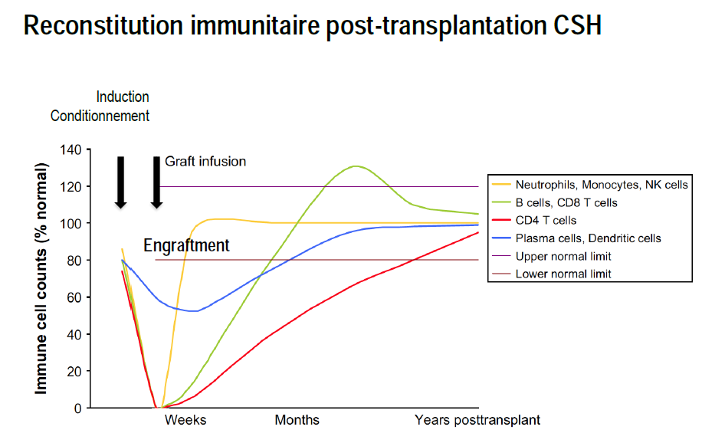
Saillard et al, BMT 2016

Slide 21
ASPERGILLOSE PULMONAIRE
Neutropénie
Chimio induite
Aplasie medullaire
• Allogreffe de cellules souches hématopoïétiques (CSH)
périodes à risque:
la phase de neutropénie précédant la prise de la greffe (30%)
La période post greffe J40-J180 (53%) au-delà de 6 mois (17%) (Marr,Blood 2002)
La GVHD
La corticothérapie
L’environement du malade

Slide 23
ASPERGILLOSE

Slide 29
Aspergillose invasive après allogreffe survie et pronostic

Slide 34
ASPERGILLOSE INVASIVE EXTRAPULMONAIRE

Slide 38
Diagnostic biologique : résumé

Slide 39
ASPERGILLOSE TRAITEMENT

Slide 40
ASPERGILLOSE TRAITEMENT

Slide 47
MUCORMYCOSE

Slide 49
GVH cutanée +++

Slide 50
GVH

Slide 51
MUCOR et VORICONAZOLE

Slide 52
Signe du halo inversé

Slide 54
PCR MUCORALE

Slide 55
TRAITEMENT MUCORMYCOSE

Slide 57
AMBZYGO : résultats

